Slide 1
Machine Learning Implementation to Predict California Housing Price
Antonius Andriyanto – JCDS 2304

Slide 2
Business Problem
Problem Statement
Goals
Approach
Evaluation
0
2
Membuat machine learning untuk memprediksi harga rumah yang sesuai
Fluktuasi harga yang signifikan
Permintaan yang tinggi
Menentukan harga jual rumah yang sesuai.
EDA, Data Preprocessing, Feature Engineering, Modelling dan Model Evaluation
Root Mean Square Error (RMSE), Mean Absolute Error (MAE), Mean Absolute Percentage Error (MAPE)

Slide 3
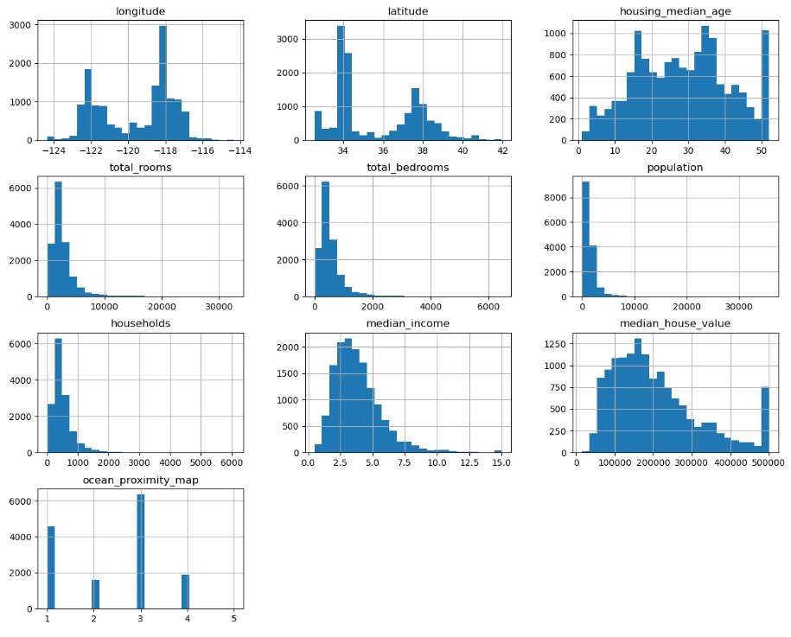
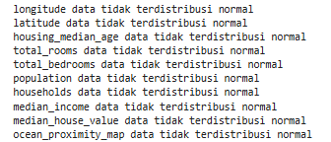
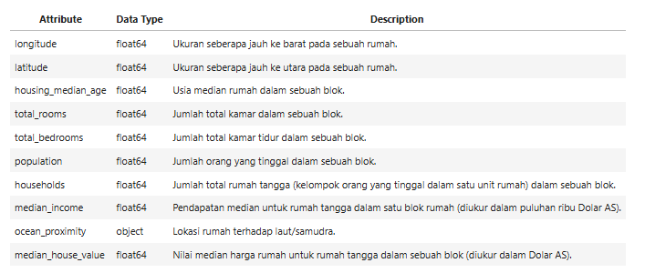
Exploratory Data Analysis
0
3
Workshop # 2

Slide 4
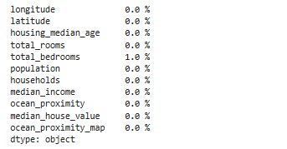

Data Preprocessing
0
4
Missing Value
Duplikat Data
Mengisi missing value dengan median
Tidak ada duplikat data

Slide 5
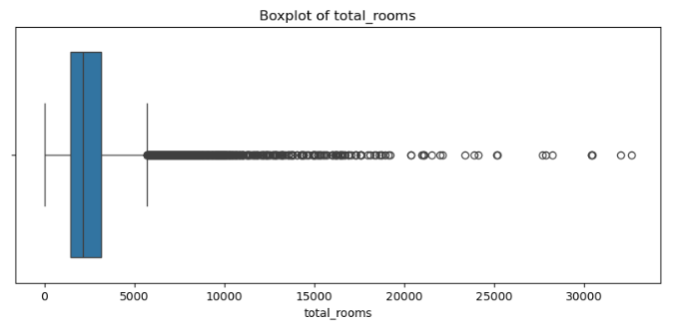
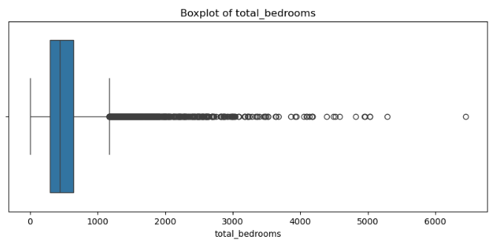
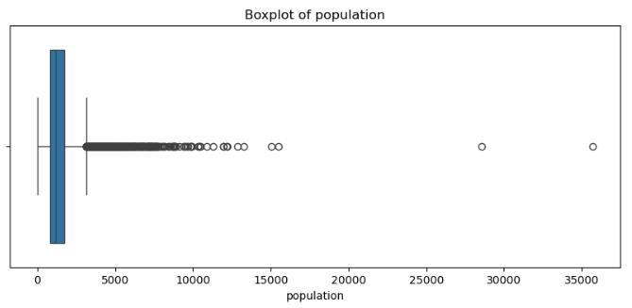
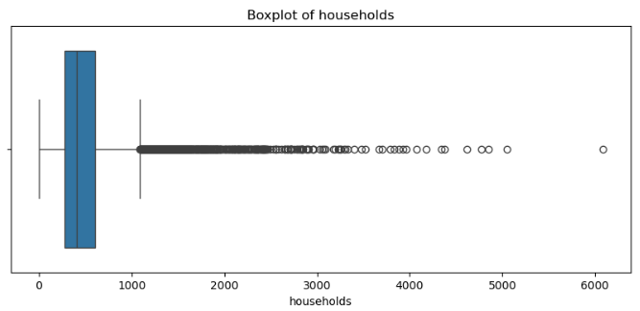
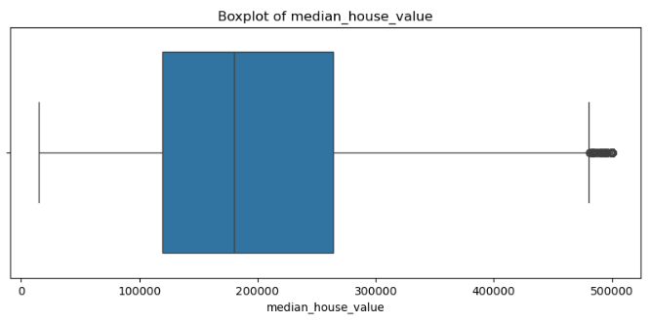
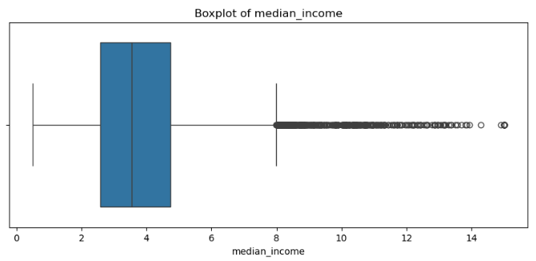
Data Preprocessing
0
5
Handling Outlier
Outlier yang dihilangkan pada kolom median_income dan median_house_value
Data yang digunakan difilter :
Value pada median_income < 15.0001
Value pada median_house_value < 500001.0

Slide 6
Feature Engineering
0
6
Melakukan binning (qcut) :
Fitur housing_median_age
0 <= Median age < 21 : New
21 <= Median age < 35 : Medium
Median age >= 35 : Old
Fitur median_income
0 <= Median income < 3 : Low
3 <= Median income < 5 : Middle
Median income >= 5 : Upper
Menambahkan fitur
rooms_per_house
bedrooms_per_house
population_per_house
Melakukan mapping :
Fitur ocean_proximity
INLAND : 1
NEAR BAY : 2
<1H OCEAN : 3
NEAR OCEAN :4

Slide 7
Feature Selection
0
7
Penggunaan fitur : Diambil seluruh fitur kecuali fitur median_income, housing_median_age,ocean_proximity,housing_median_age_bin, median_income_bin
Processing scheme :
target : median_house_value
OneHotEncoder : housing_median_age_group, median_income_group1.
RobustScaler : longitude, latitude, total_rooms, total_bedrooms, population, households, ocean_proximity_map, rooms_per_house,bedrooms_per_house, population_per_house
Splitting data training dan data test dengan proporsi 70:30
Workshop # 2

Slide 8
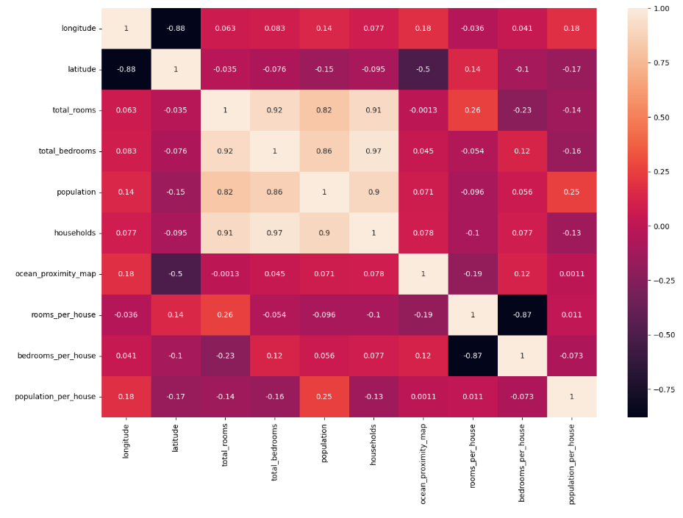
Multicolinearity
0
8
Fitur yang memiliki multicolinearity besar : population, households dan total_rooms
Workshop # 2

Slide 9
Feature Selection
0
9
Penggunaan fitur : Diambil seluruh fitur kecuali fitur median_income, housing_median_age,ocean_proximity,housing_median_age_bin, median_income_bin, population, households dan total_rooms
Processing scheme :
target : median_house_value
OneHotEncoder : housing_median_age_group, median_income_group.
RobustScaler : longitude, latitude, total_bedrooms, ocean_proximity_map, rooms_per_house,bedrooms_per_house, population_per_house
Splitting data training dan data test dengan proporsi 70:30
Workshop # 2

Slide 10
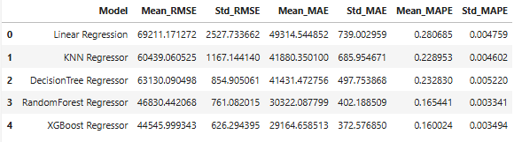
Benchmark Model
1
0
XGBoost Regressor dan RandomForest Regressor menjadi model yang terbaik dengan memiliki tingkat error yang kecil dibandingkan dengan model lainnya.
Workshop # 2

Slide 11
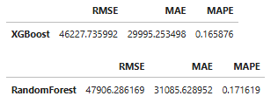
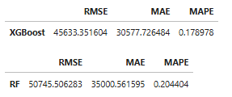
Predict to Test Set
1
1
Tanpa Hyperparameter tuning
Model tanpa dilakukan hyperparameter tuning memiliki tingkat error yang lebih rendah dibandingkan dengan model dengan hyperparameter tuning.
Hyperparameter tuning

Slide 12
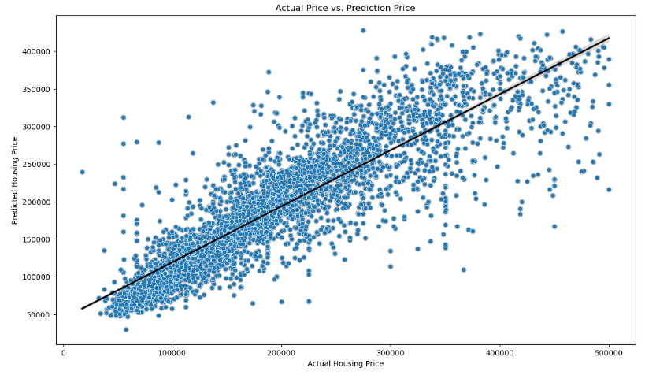
Predict to Test Set
1
2
Tanpa Hyperparameter tuning

Slide 13
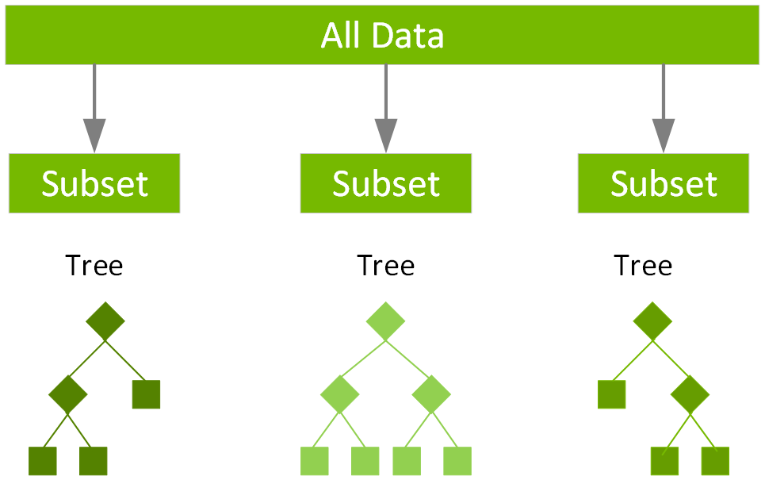
Cara kerja XGBoost
1
3
Menggabungkan beberapa model machine learning yang lemah menjadi satu model yang kuat.
Didasarkan pada kerangka boosting gradien

Slide 14
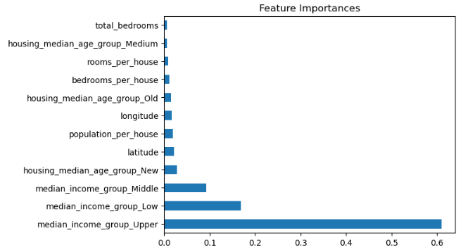
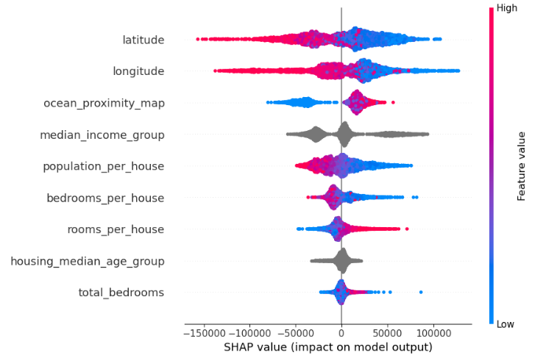
Feature Importances
1
4
Feature Importances (Xgboost)
SHAP

Slide 15
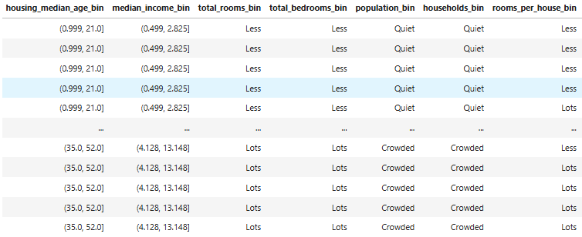
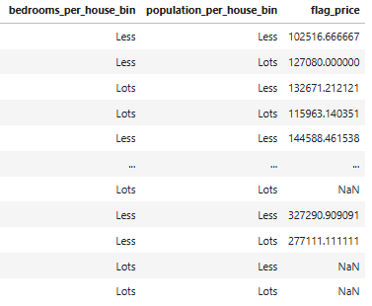
Rule Based
1
5

Slide 16
Feature Selection (Rule Based)
1
6
Penggunaan fitur : housing_median_age, total_rooms, total_bedrooms, population, households, median_income, rooms_per_house, bedrooms_per_house, population_per_house, flag_price
target : median_house_value
Splitting data training dan data test dengan proporsi 70:30
Workshop # 2

Slide 17

Predict to Test Set
1
7
Rule Based
Dengan menggunakan machine learning yang telah dirancang dapat memberikan prediksi harga yang lebih akurat dan efisien sebesar 43.18% (jika dilihat dari MAE).
Machine Learning

Slide 18
Conclusion
1
8
Feature Importance :
Feature importance (XGBoost) : median income
SHAP : latitude, longitude
Model terbaik yang dapat dihasilkan adalah model XGBoost Regression tanpa dilakukan hyperparameter tuning dengan RMSE sebesar 45695.001622, MAE sebesar 29834.33225 dan MAPE sebesar 0.167691.
Jika dibandingkan antara alat prediktif tanpa machine learning (menggunakan mean price) dengan menggunakan machine learning maka prediksi dengan menggunakan alat machine learning yang telah dirancang dapat memberikan prediksi harga yang lebih akurat sebesar 43.18%.

Slide 19
Recommendation Model
1
9
Mengupdate dataset pada tahun 2024.
Penarikan data yang dilakukan oleh sensus dapat menambahkan fitur-fitur yang memiliki pengaruh yang kuat terhadap harga rumah
Dapat mencoba untuk menciptakan fitur-fitur baru yang dapat dibuat berdasarkan data yang telah ada yang memiliki pengaruh lebih besar terhadap prediksi nilai harga rumah di California selain dari fitur baru (population per house, bedroom per house, rooms per house) yang sudah dibuat pada machine learning ini.
Dapat menggunakan modeling lain yang belum dicoba seperti deep learning

Slide 20
Recommendation Business
2
0
Median income menjadi fitur yang sangat berpengaruh terhadap harga rumah. Oleh karena itu kelompok dengan pendapatan yang tinggi dapat difokuskan dengan menawarkan promosi-promosi seperti down payment yang lebih rendah dikarenakan kelompok dengan pendapatan yang tinggi lebih memungkinkan untuk menjadi pembeli potensial.
Untuk pengelompokan umur rumah yang sudah Old dapat ditawarkan program renovasi untuk meningkatkan fasilitasnya sehingga dapat menarik pembeli potensial.

Slide 21
Terima Kasih
2
1

